Slide 1
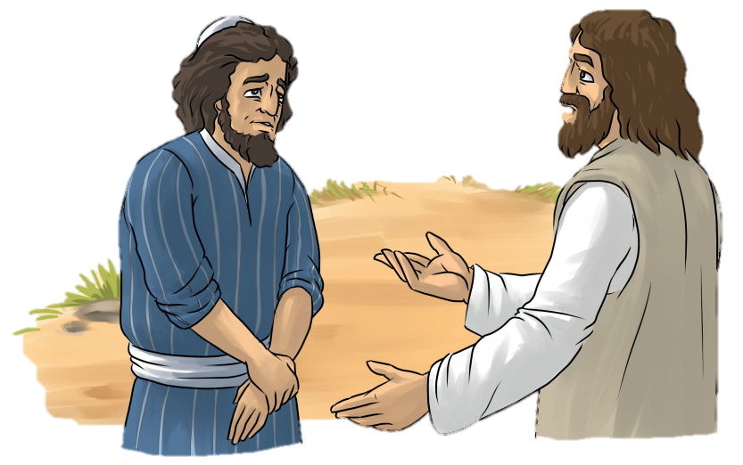
HÚSVÉT –
PÉTER TALÁLKOZIK A FELTÁMADT JÉZUSSAL
Kedves Szülők!
Kérjük, ha szükséges segítsenek a gyermeküknek a hittanóra tananyagának az elsajátításában!
A digitális hittanórán szükség lesz az alábbiakra:
internetkapcsolat,
olló,
papír,
íróeszköz,
színes ceruza, esetleg olló.
Kérjük, hogy indítsák el a diavetítést!
(A linkekre csak így tudnak rákattintani!)
DIGITÁLIS HITTANÓRA

Slide 2
Áldás, békesség!
Kezdd a digitális hittanórát az óra eleji imádsággal!

Slide 3
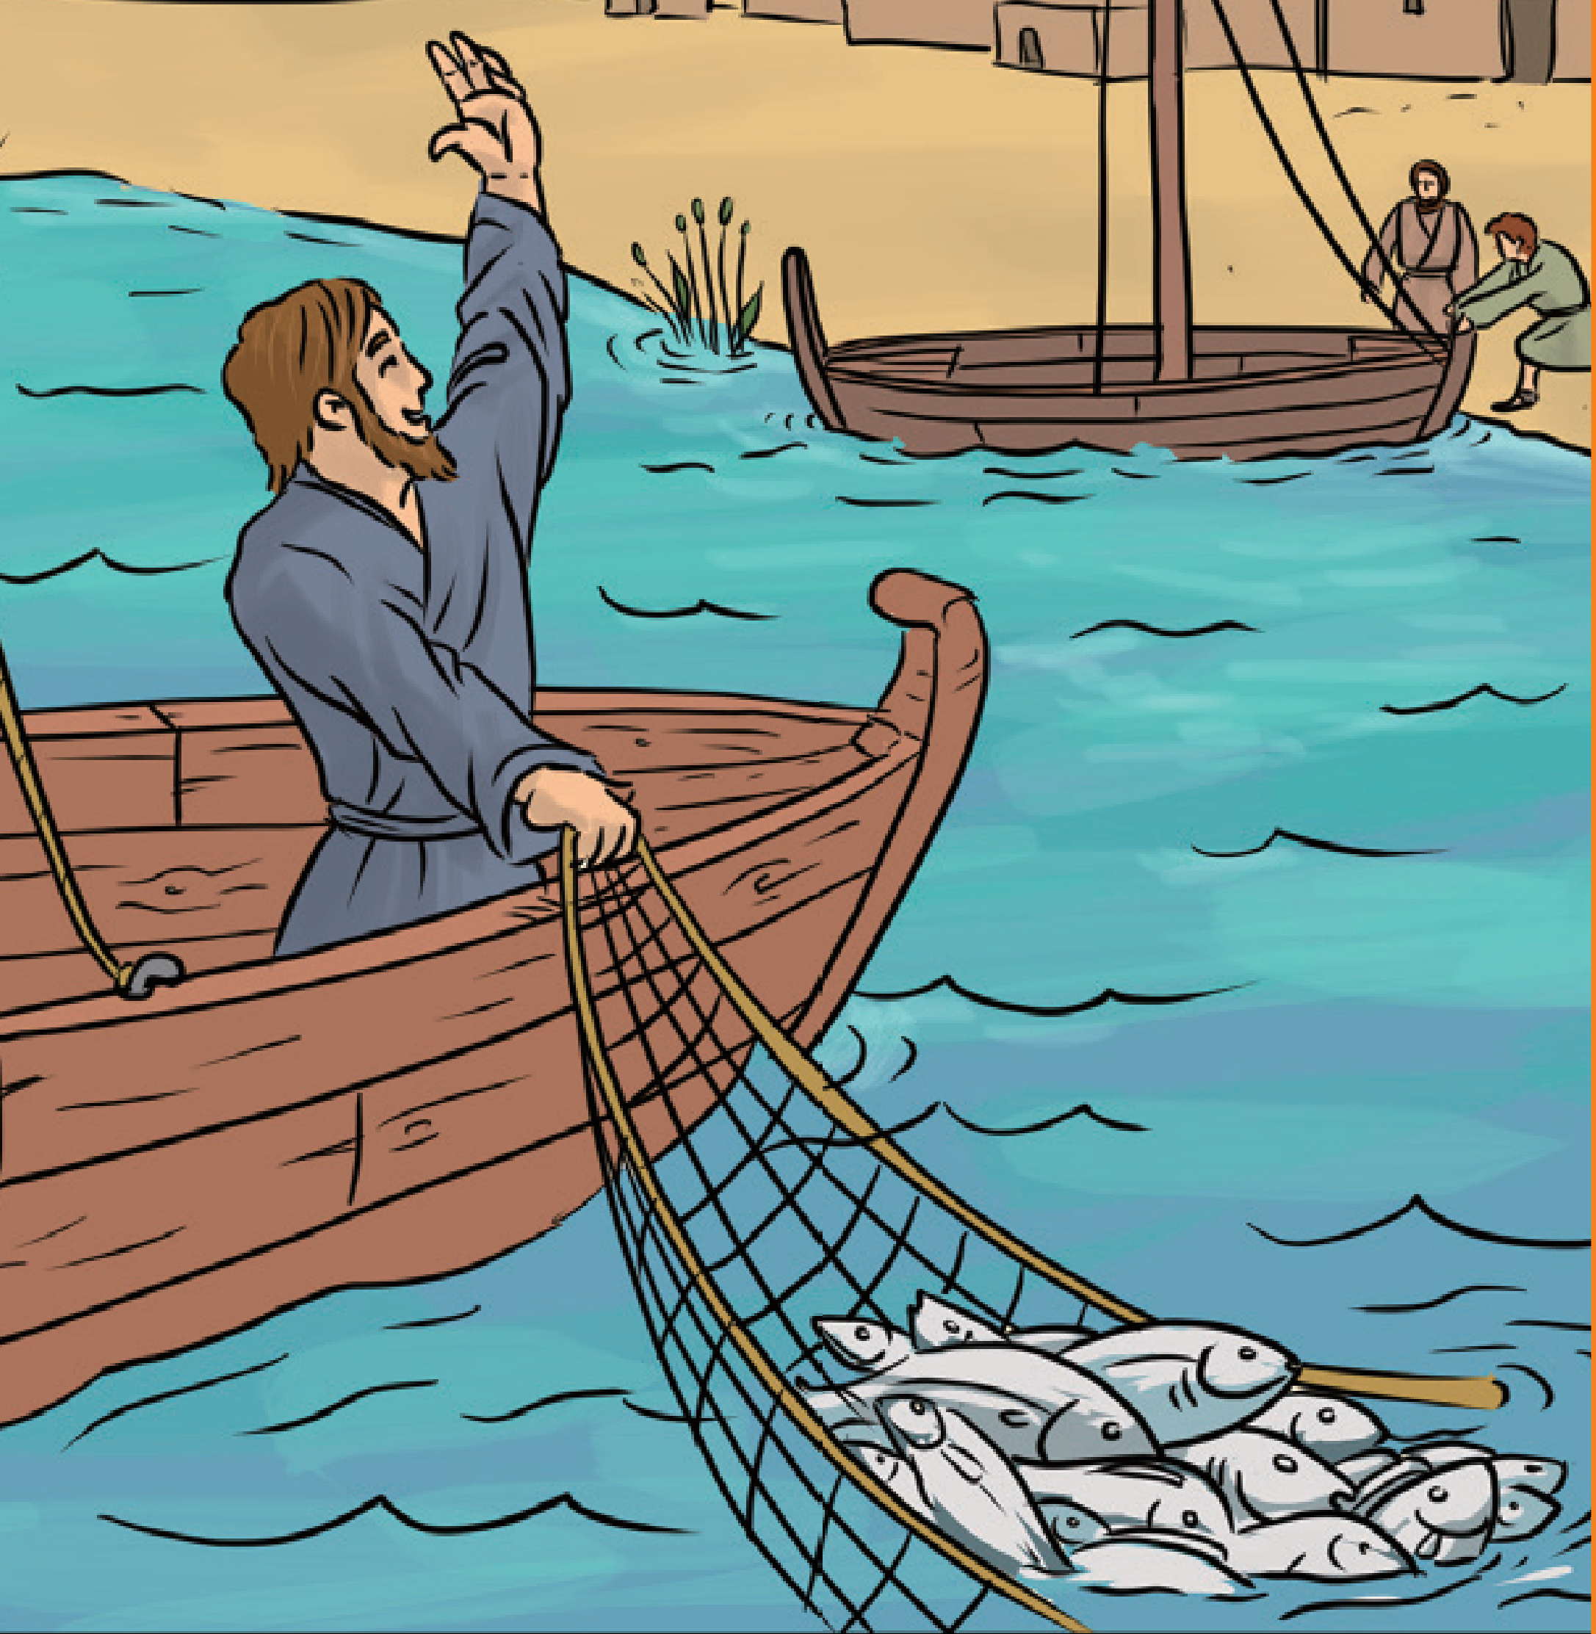
Az előző órán volt arról szó, hogy a feltámadott Jézus találkozott a tanítványokkal, és csodát tett. Emlékszel még a történetre?
Ellenőrizd a tudásodat, vagy tanuld meg azt, amit nem tudtál!
Oldd meg EZT A KVÍZFELADATOT!

Slide 4
Igen, Uram, te tudod, hogy szeretlek téged!
Szeretsz engem, Péter?

Slide 5
Igen, Uram, te tudod, hogy szeretlek téged!
Szeretsz engem?

Slide 6
Uram, te mindent tudsz, te tudod, hogy szeretlek téged.
Szeretsz engem?

Slide 7
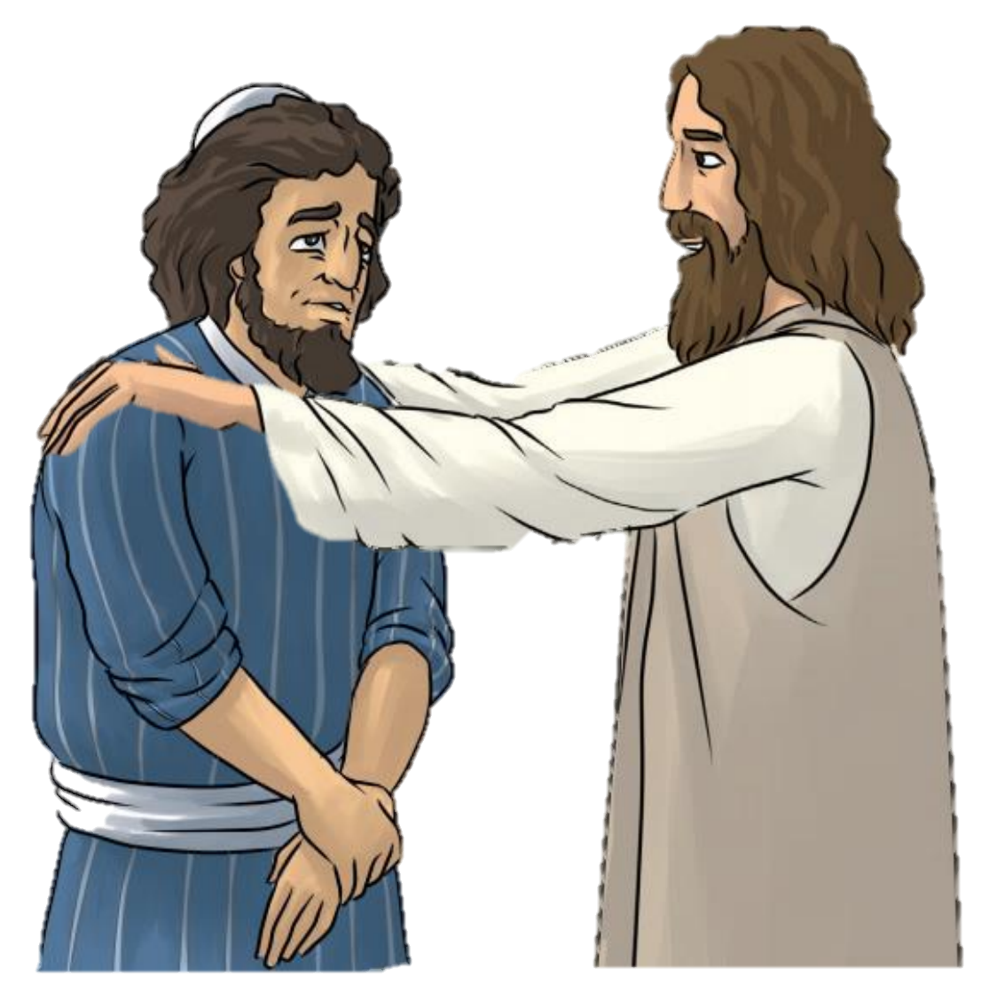
Péter, rád bízom a nyájamat, vigyázz rájuk!

Slide 8
Miért bocsátott meg Jézus Péternek?
Miért bízta Péterre a keresztyének első gyülekezetét?
A választ megtudod, ha megfejted
EZT A KERESZTREJTVÉNYT.
Péter hűséggel vezette a rábízott nyájat egészen haláláig.

Slide 9
Igen, Uram, te tudod, hogy SZERETLEK téged!
Olvasd el az alábbi mondatokat!
3 mondatot Jézus halála előtt mondott Péter, Jézustól távol.
3 mondatot akkor mondott Péter, miután Jézus feltámadt, és találkozott a Mesterével.
- SEMMI közöm Jézushoz.
Igen, Uram, te tudod, hogy SZERETLEK téged.
- NEM tartozom Jézushoz.
Uram, te mindent tudsz, te tudod, hogy SZERETLEK téged.
Jézus megbocsátott Péternek.
Nem ismerem Jézust.

Slide 10
Péter hű pásztorként vigyázott a rábízott nyájra.
Rajzolj egy olyan bárányfejet, ami emlékeztet téged erre.
Három is van a bárány arcán.
Rajzolj egy tetszőleges méretű felhőt!
Rajzolj két sovány U betűt!
1.
3.
Rajzolj a felhő alá egy széles U betűt!
Rajzolj két szívet a szemnek, egy
formát az orrnak is. Rajzold meg a bari száját!
2.
4.

Slide 11
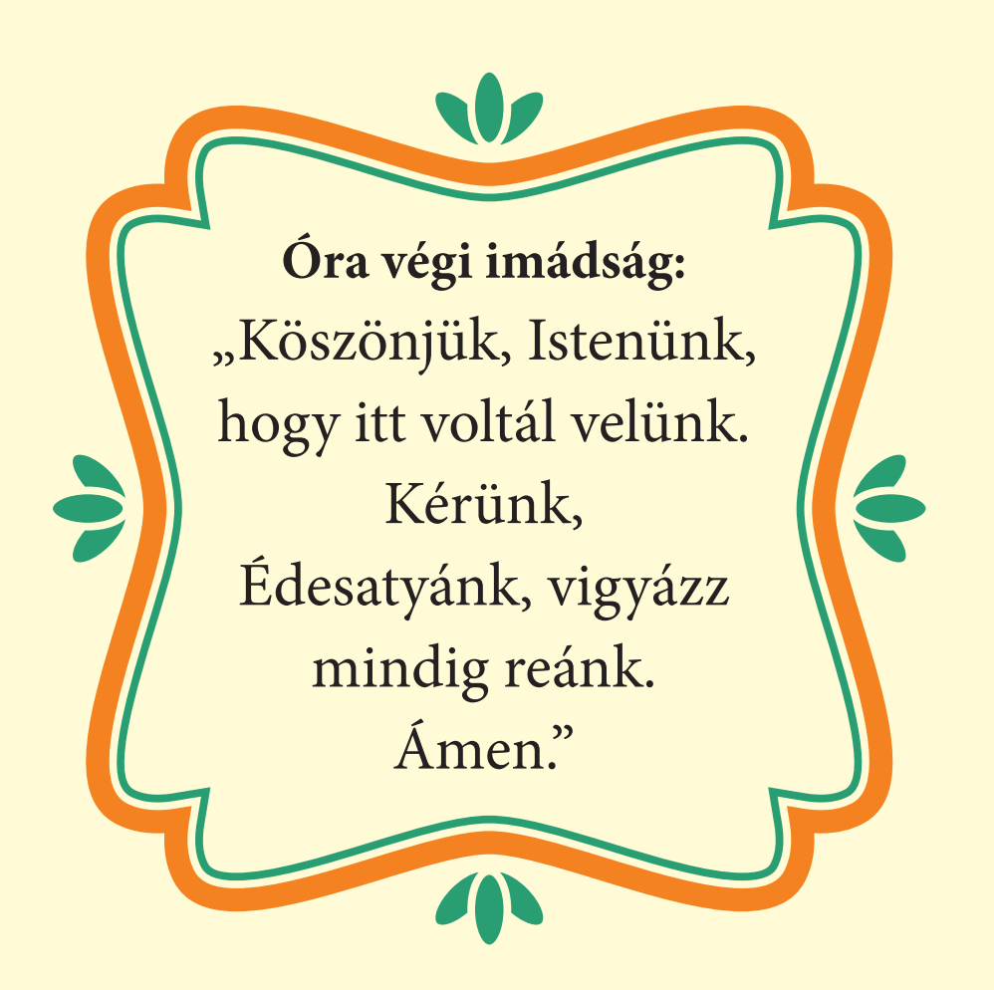
A digitális hittanóra végén így imádkozz:

Slide 12
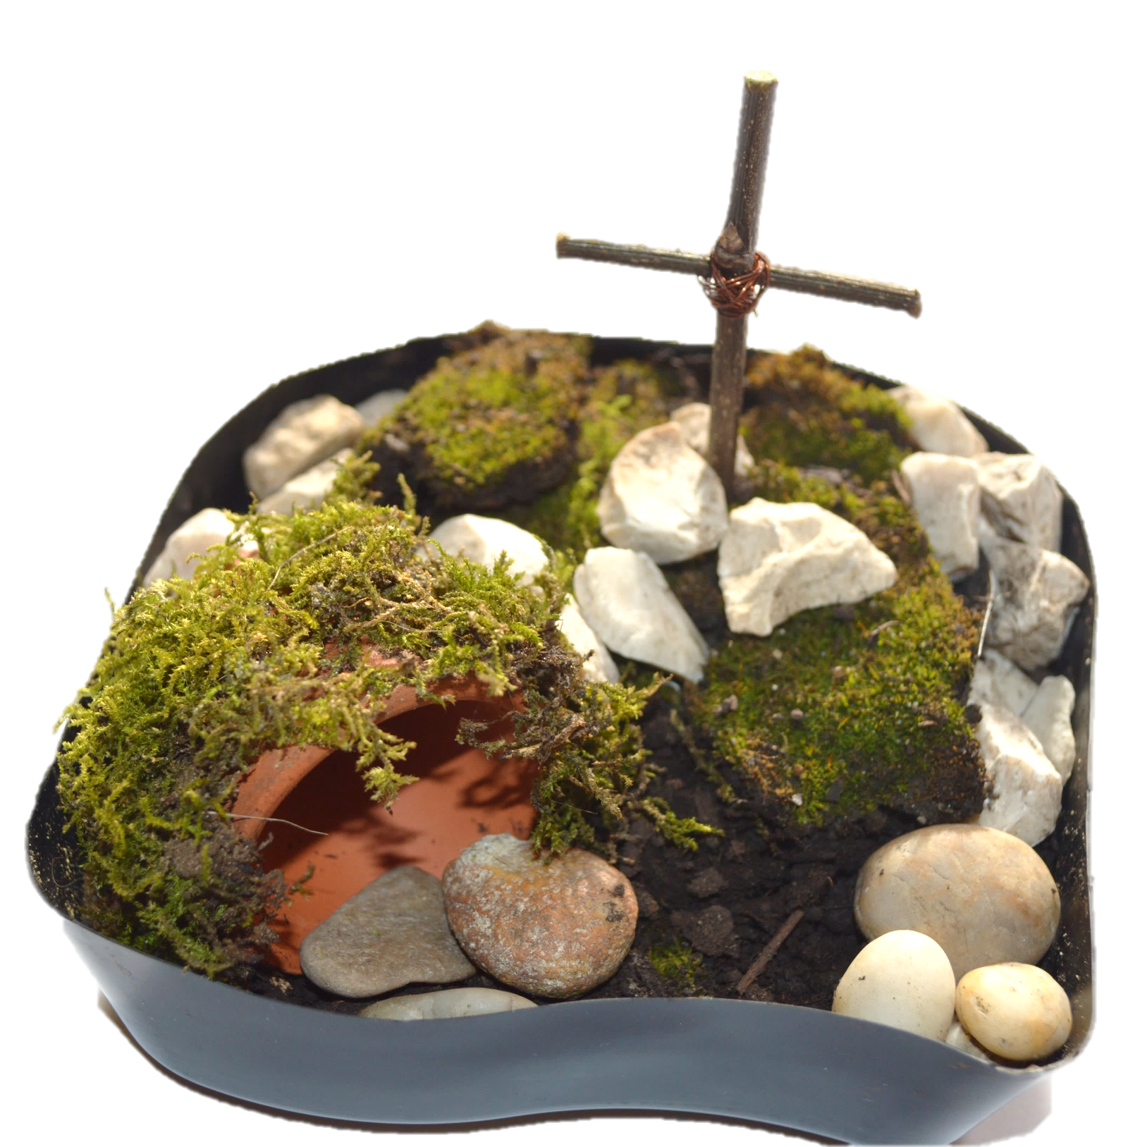
Kedves Szülők!
Köszönjük a segítségüket!
Isten áldását kívánjuk húsvét alkalmából ezzel az Igével!
Áldás, békesség!
Mindenre van erőm a Krisztusban, aki megerősít engem. (Filippi 4,13)

